Slide 1
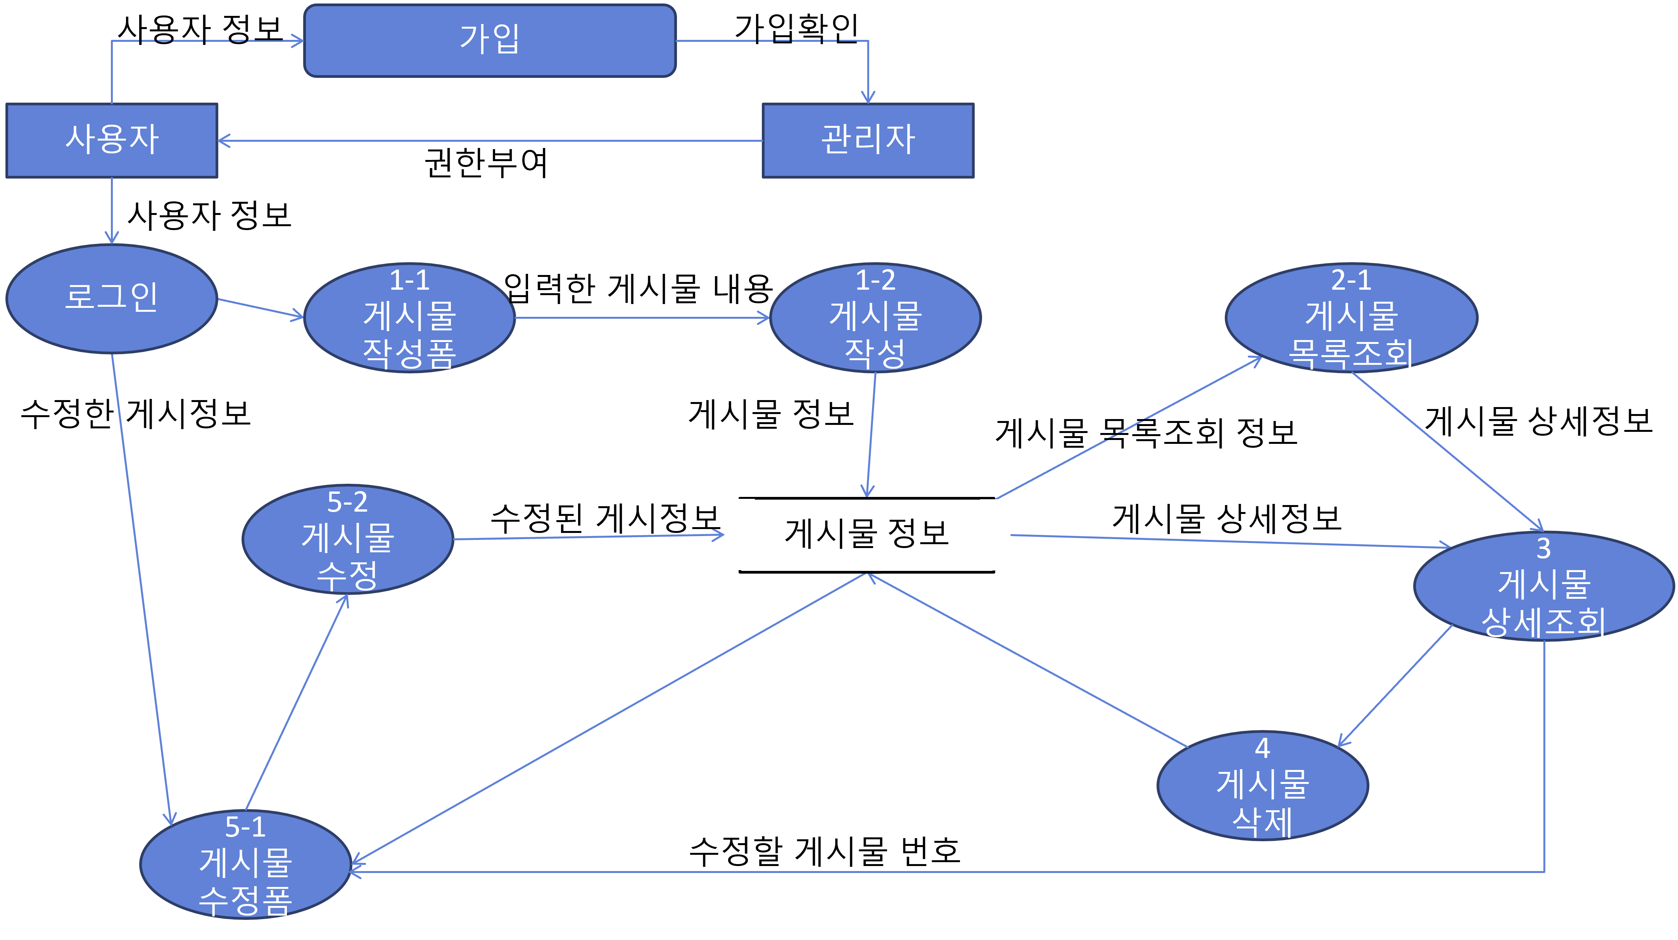

Slide 2
Controller
Model
ntr
Dispatcher servlet
Object
Service
Controller
DAO
DB
client
View
Presentation Layer
JSP

Slide 3
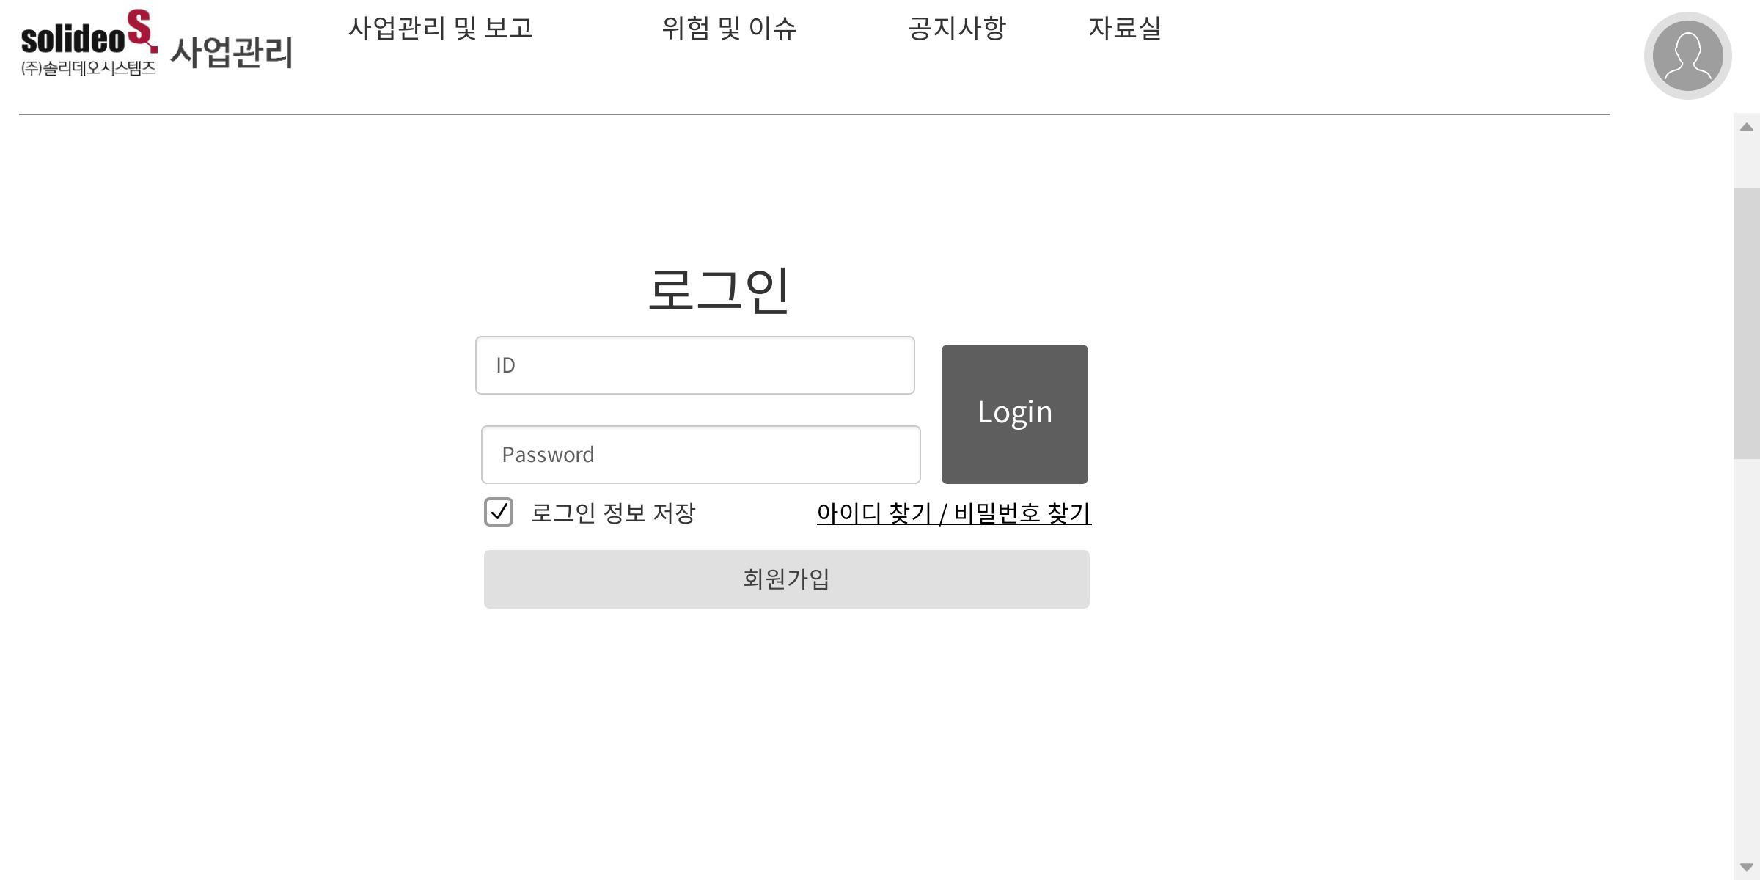
1. 로그인 페이지

Slide 4
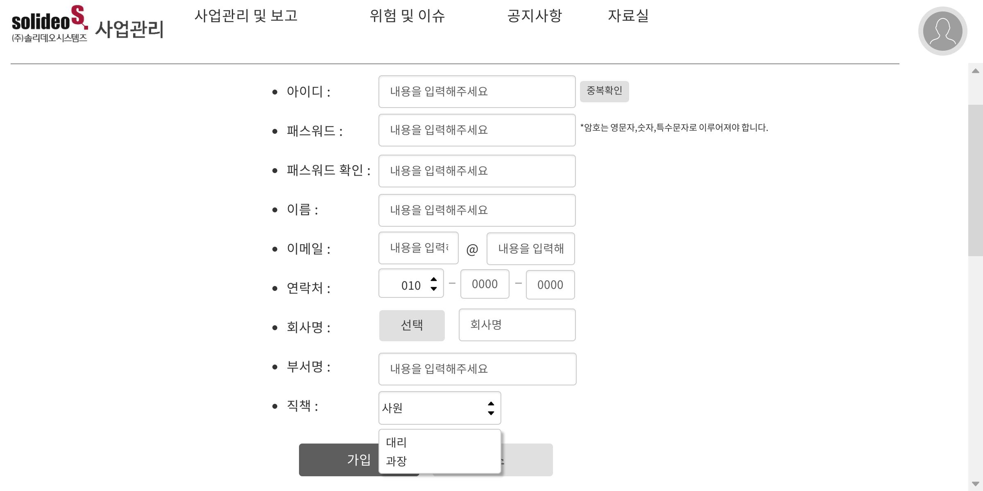
2. 회원가입

Slide 5
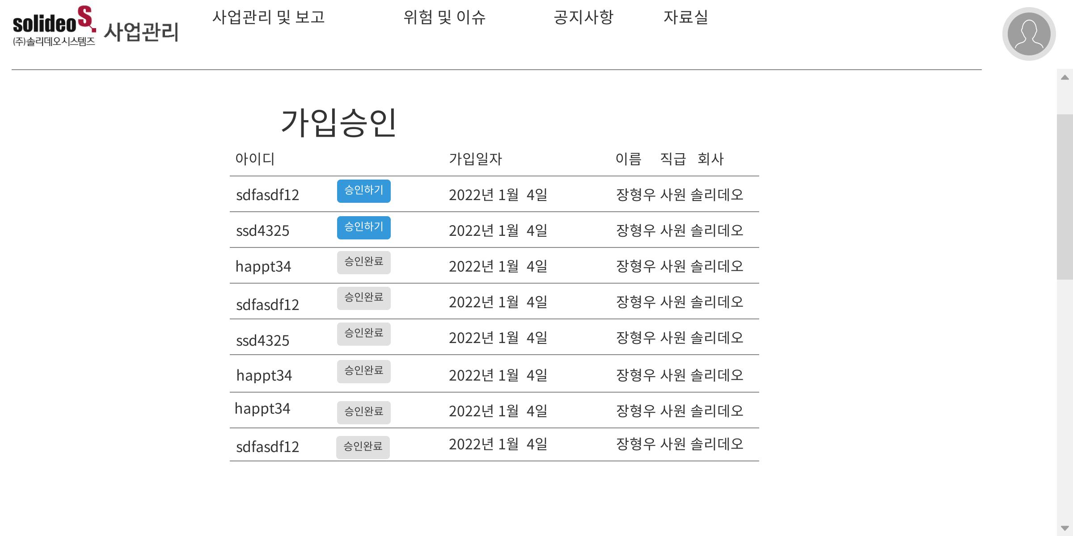
3. 가입승인

Slide 6
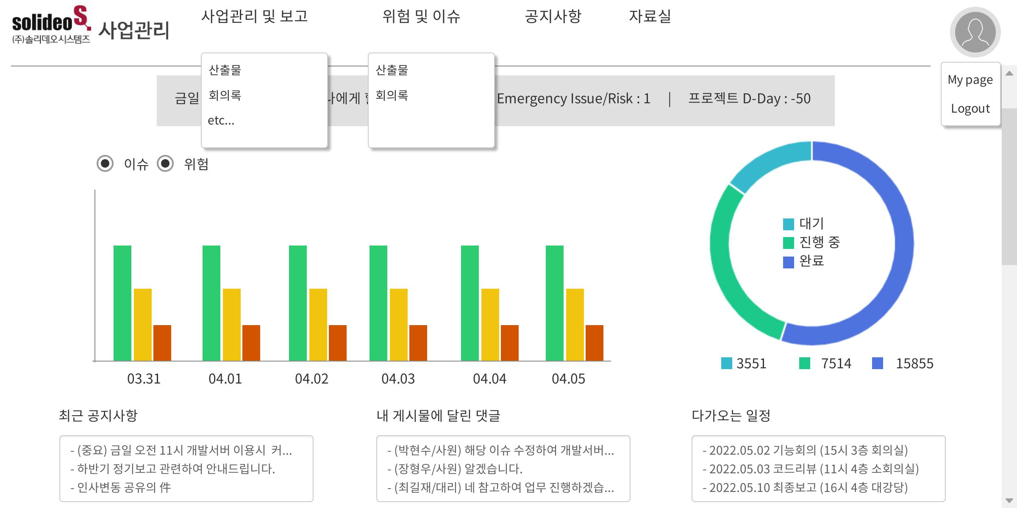
4. 메인 페이지

Slide 7
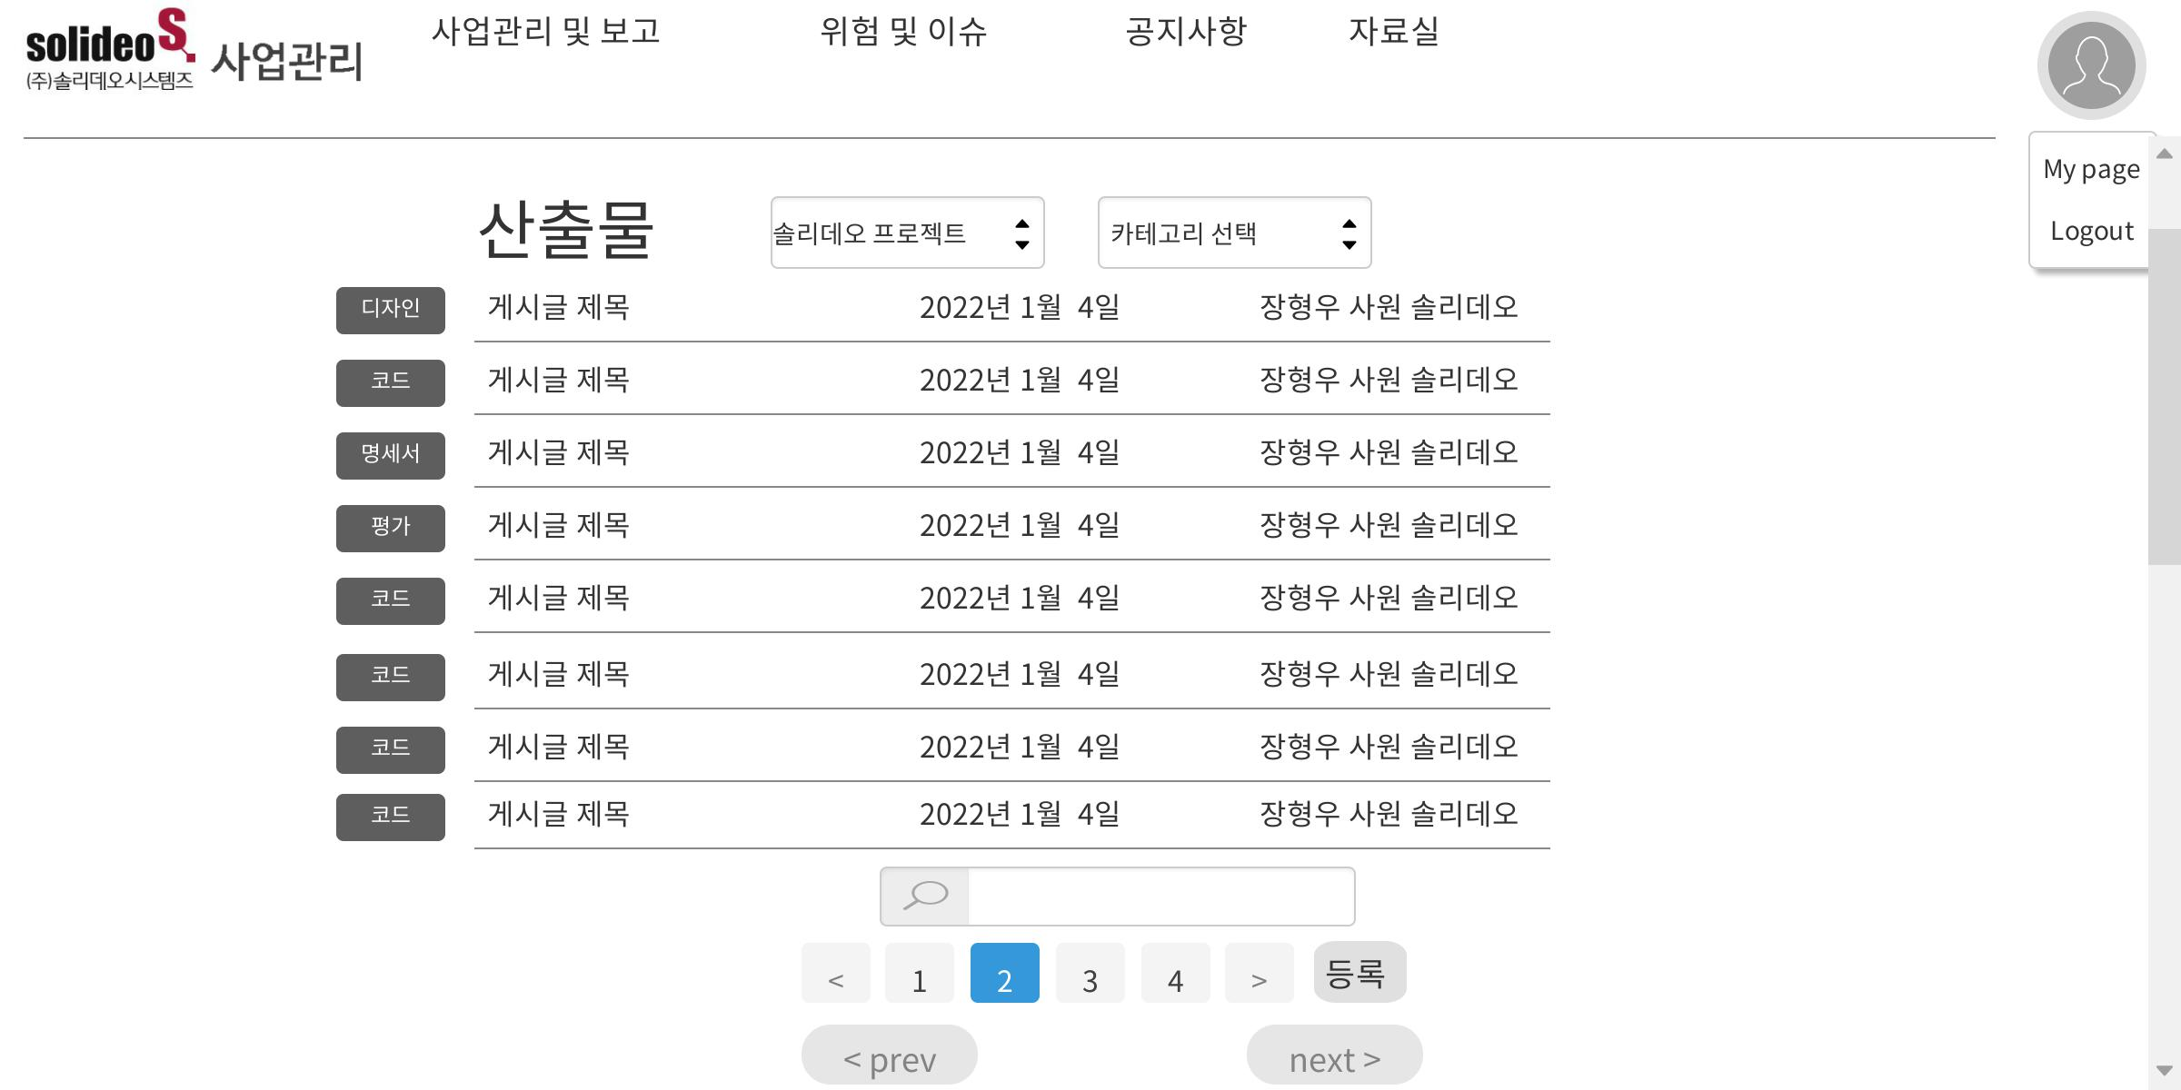
5. 산출물 게시판

Slide 8
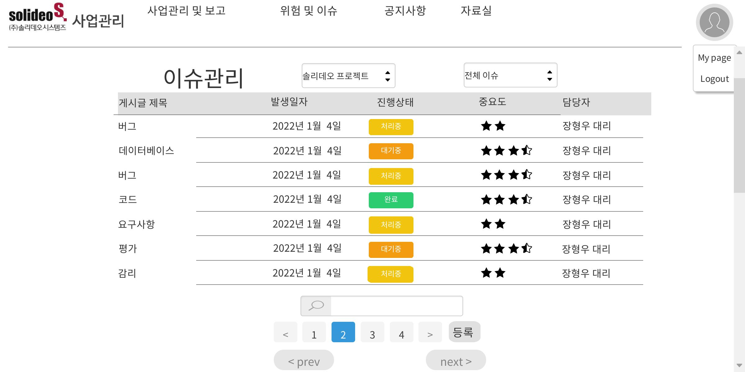
6. 이슈관리 게시판

Slide 9
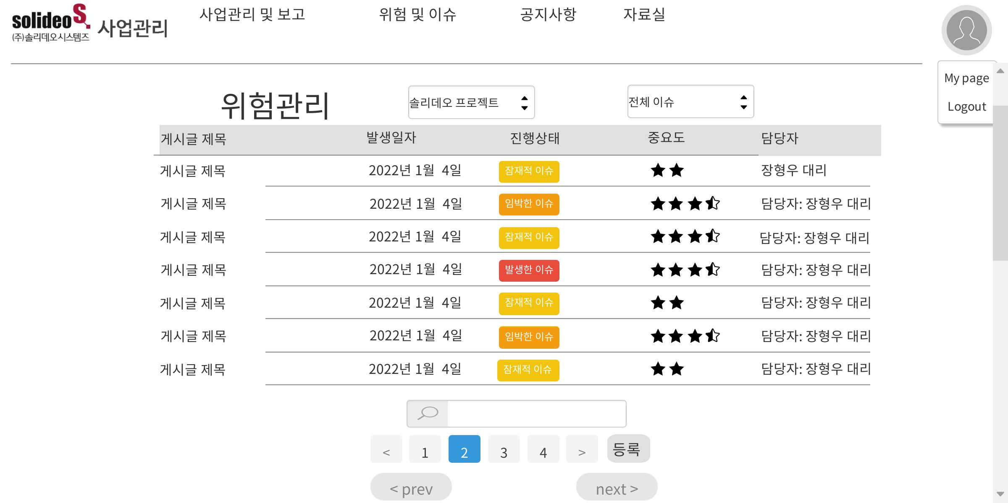
7. 위험관리 게시판

Slide 10
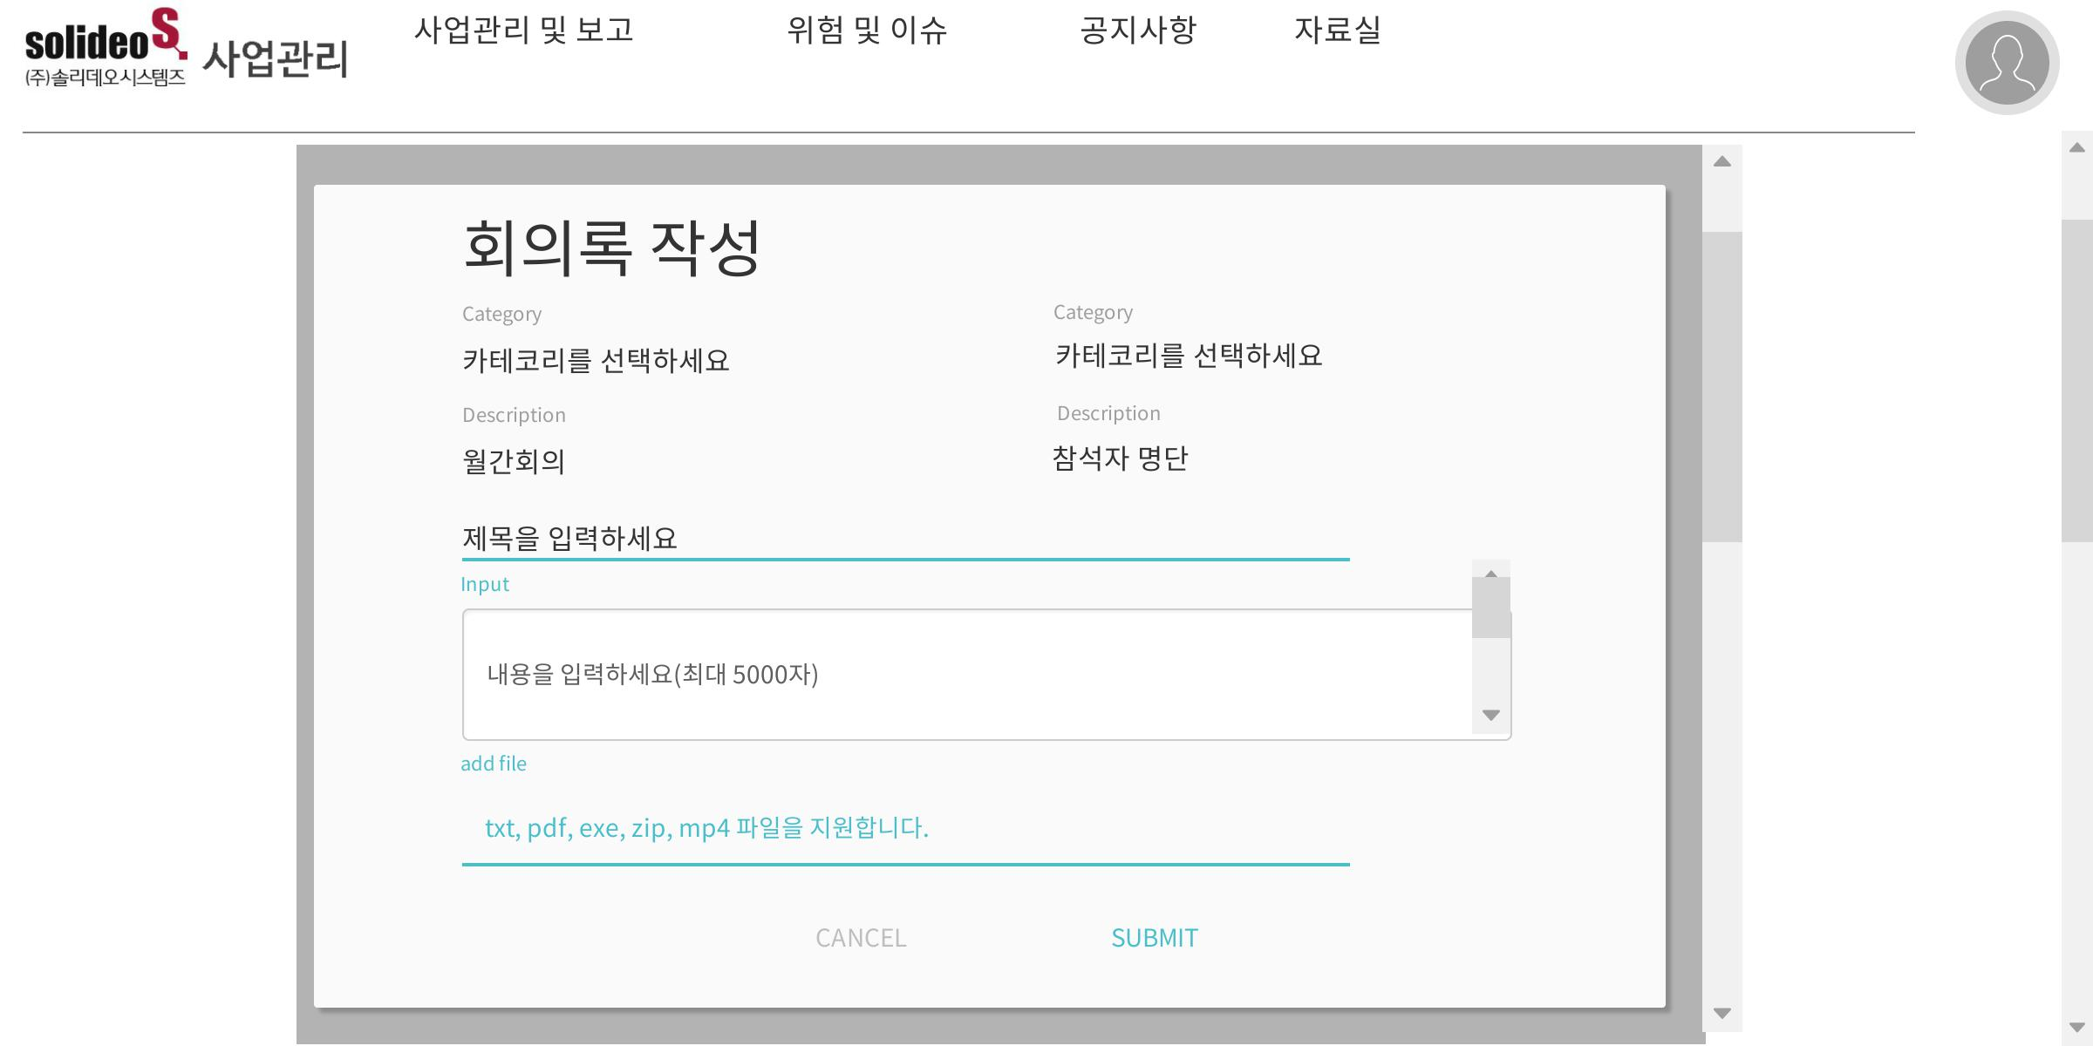
8. 회의록 작성

Slide 11
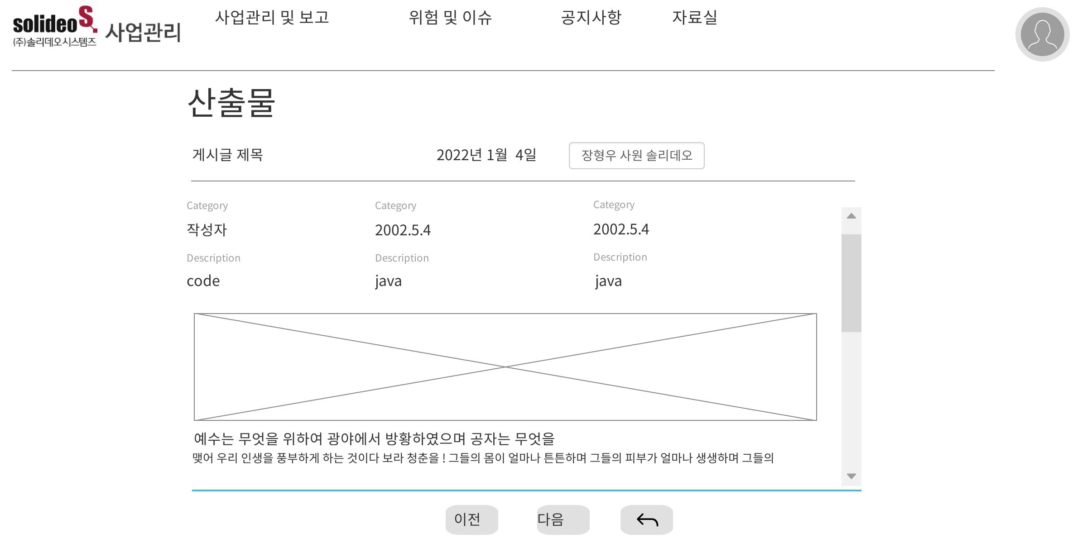
9. 산출물

Slide 12
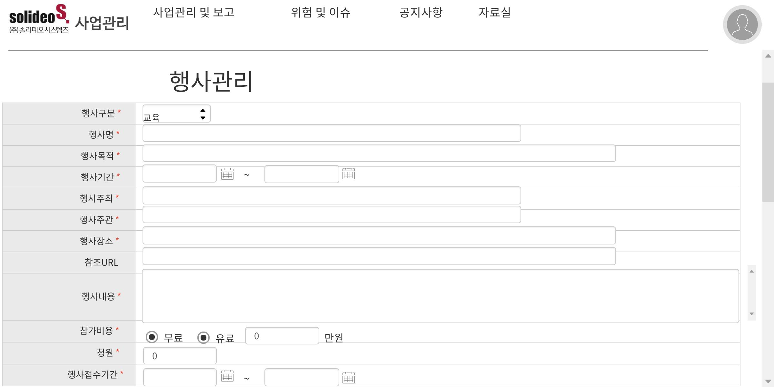
10-1. 행사관리_작성

Slide 13
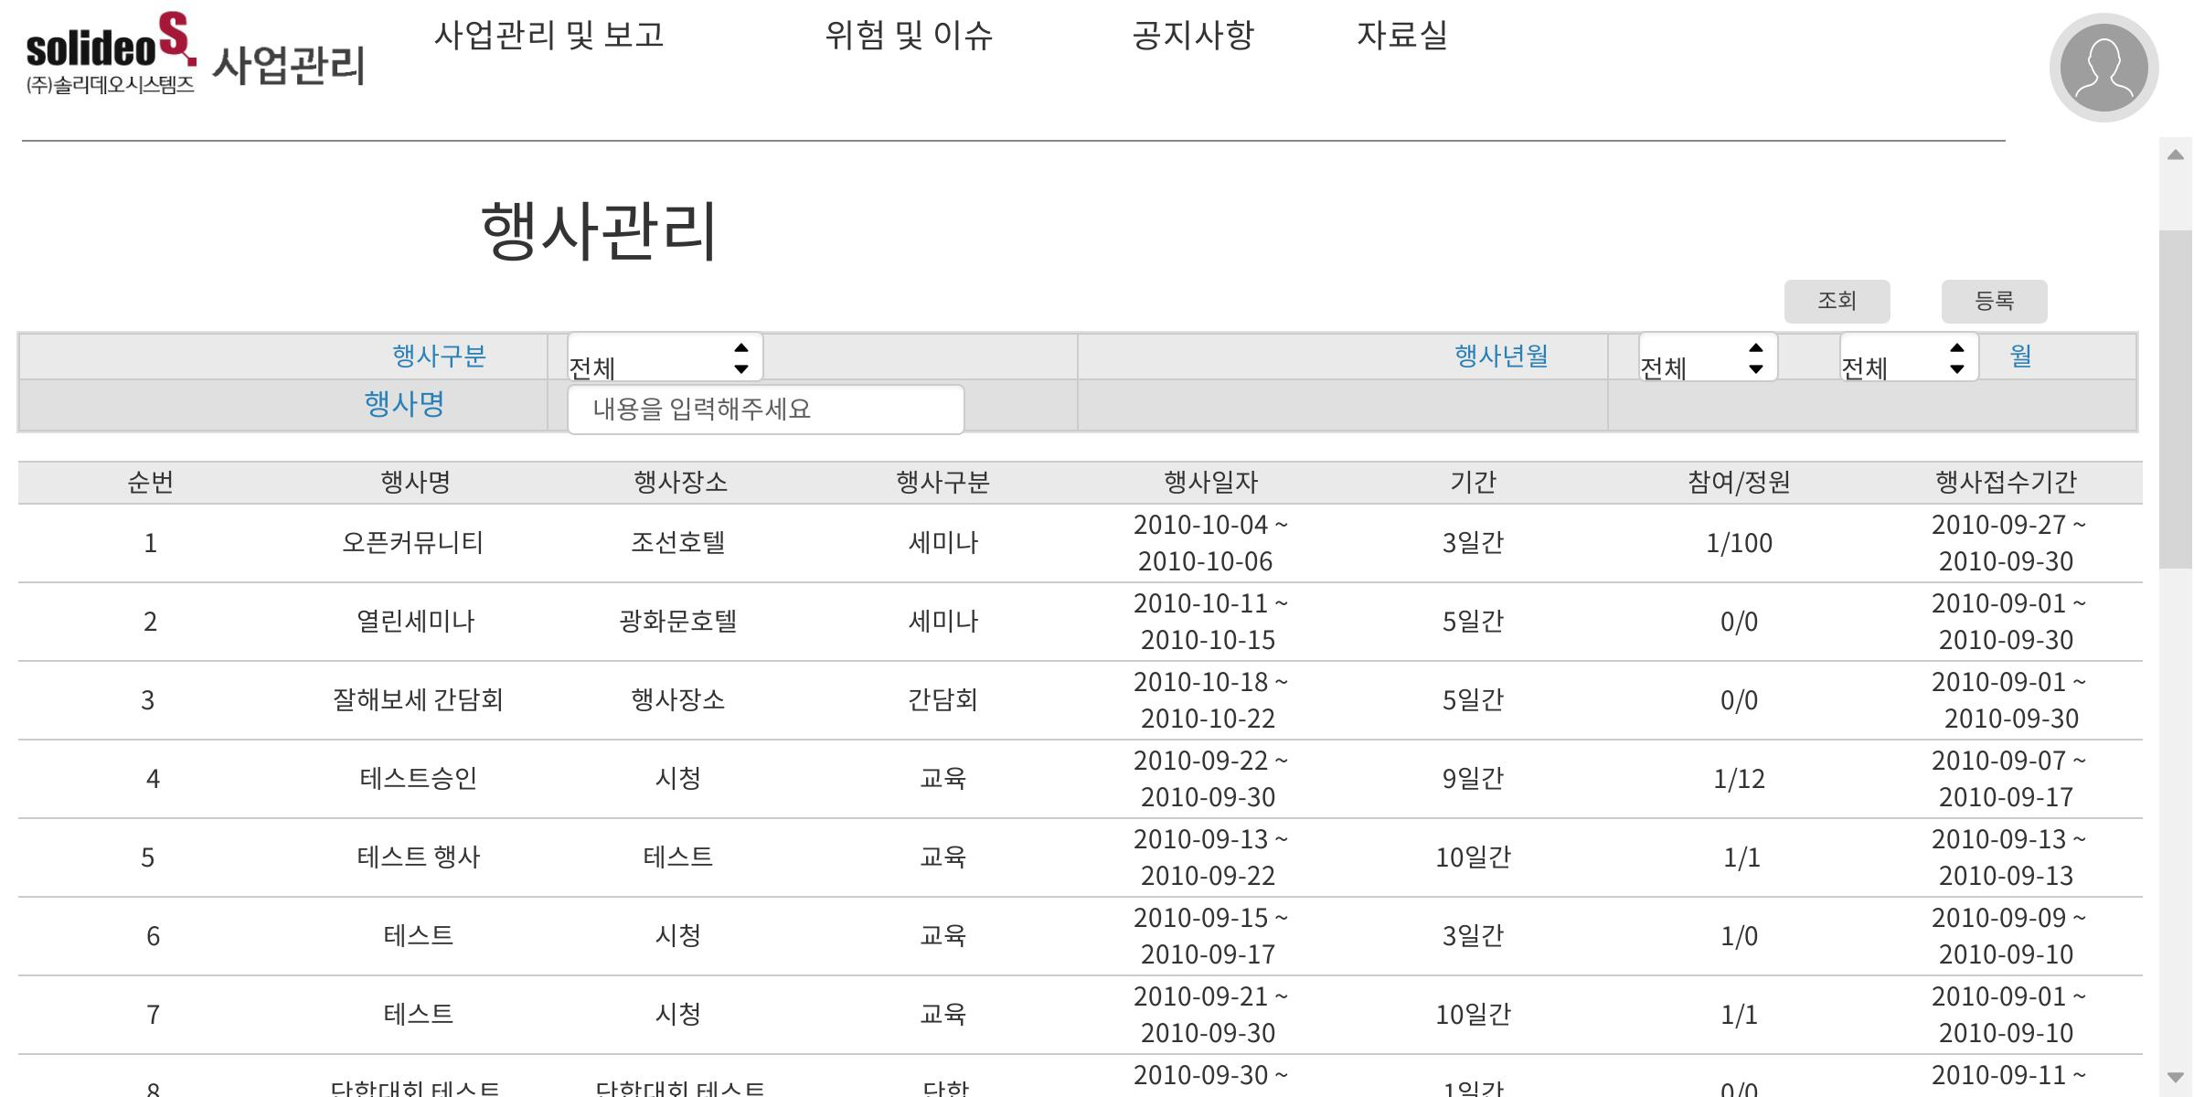
10-2. 행사관리_목록

Slide 14
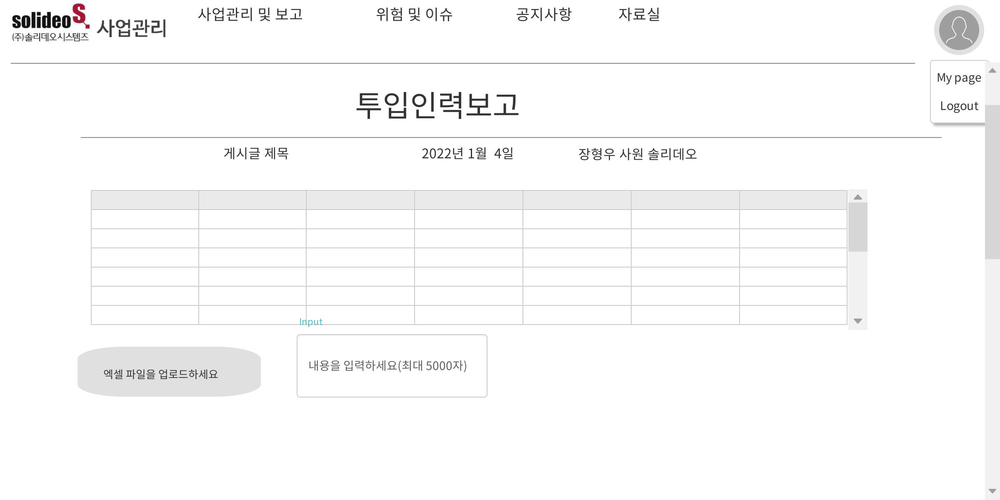
11-1. 투입인력관리_작성

Slide 15
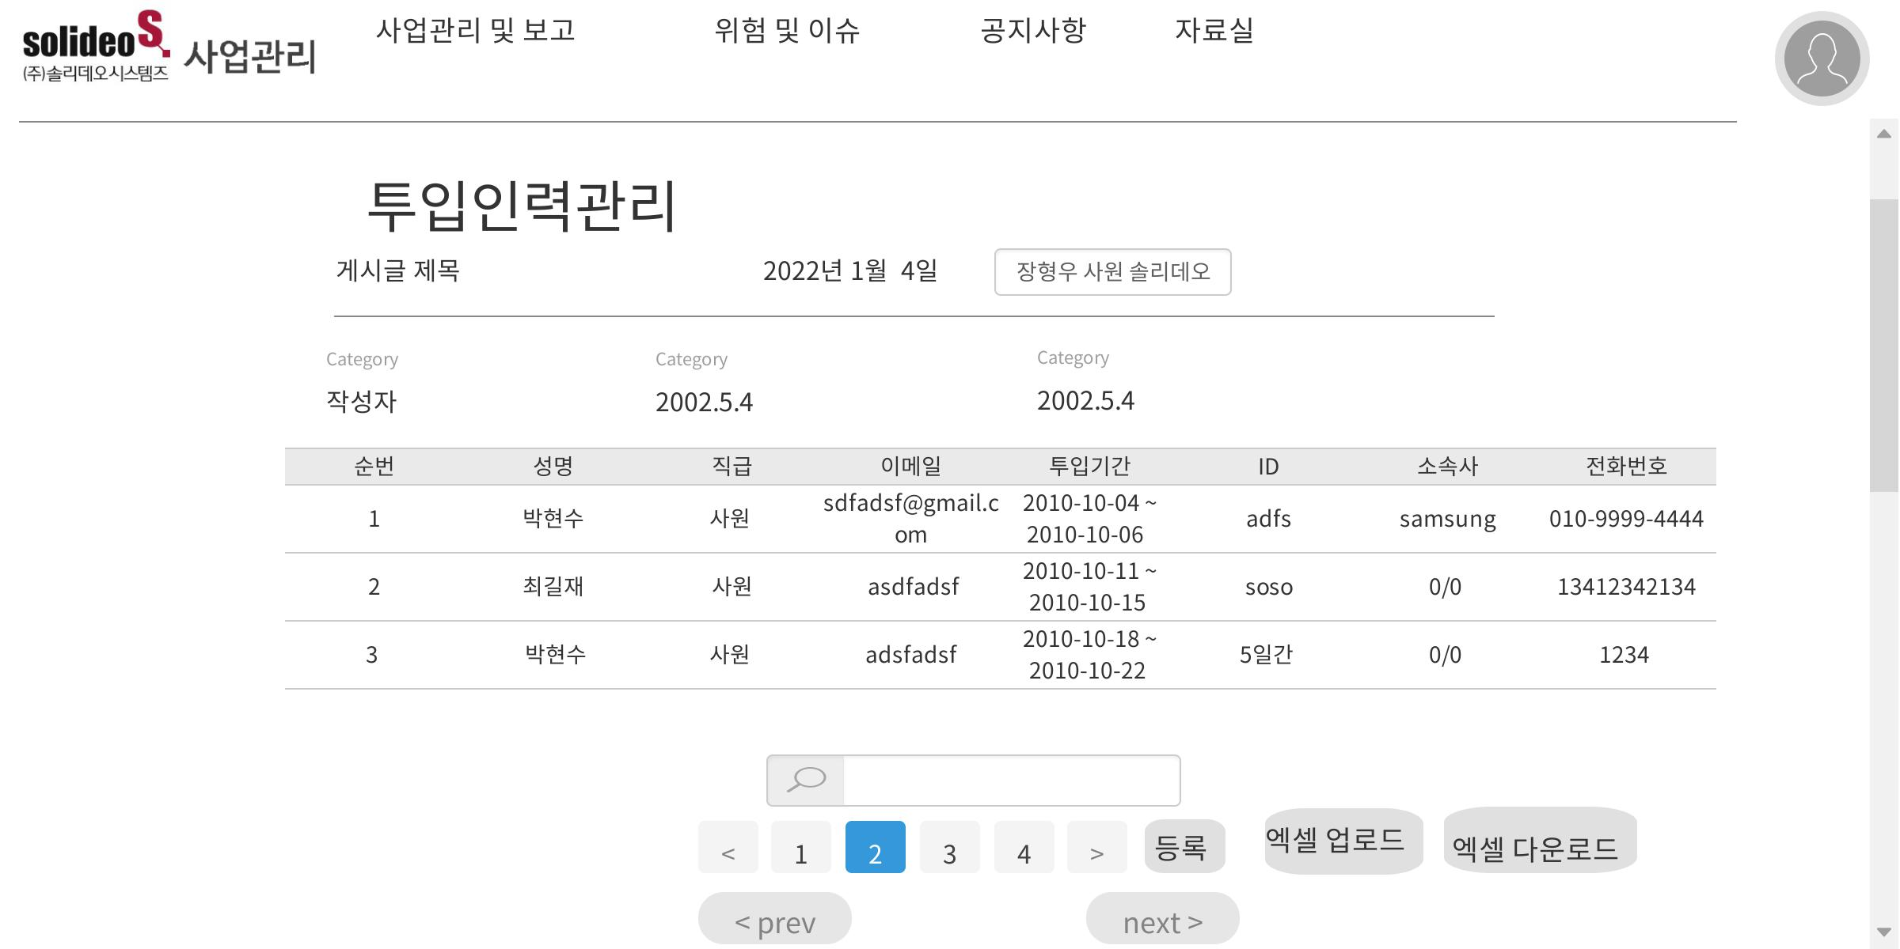
11-2. 투입인력관리_목록

